Slide 1
ArceOS中
Mimalloc多线程实现
最终报告
2024
邵志航

Slide 2
从中期报告之后的四周做了什么样的工作？
Week 5: 利用已有接口接入了一个新的测例并运行。
Week 6-8: 阅读ArceOS与mimalloc源码，并积极尝试加入多线程支持。
先说结论：
就目前为止，我们仍找不到一个好的方法实现无锁多线程支持。
但是也许有思路，只是仍需要时间去打磨和实现。

Slide 3
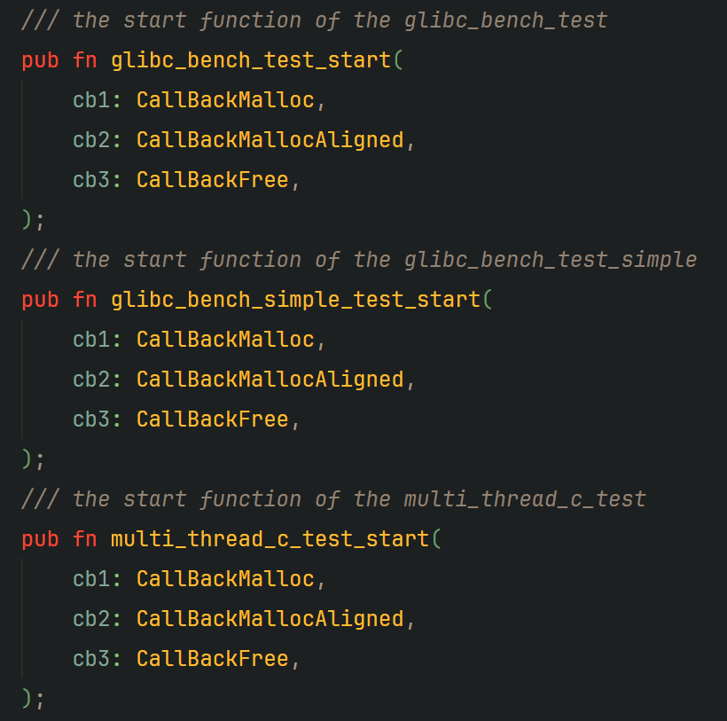
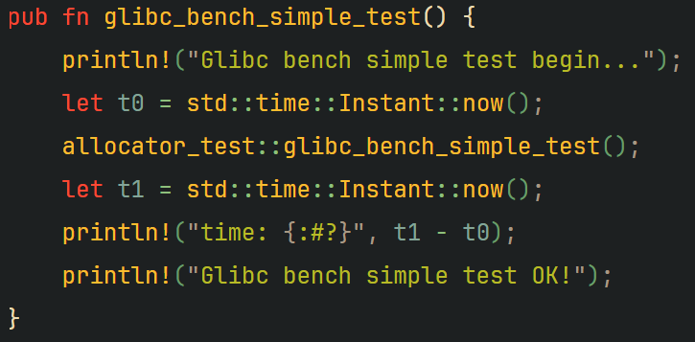
Week 5: 利用已有接口接入了一个新的测例并运行。

Slide 4
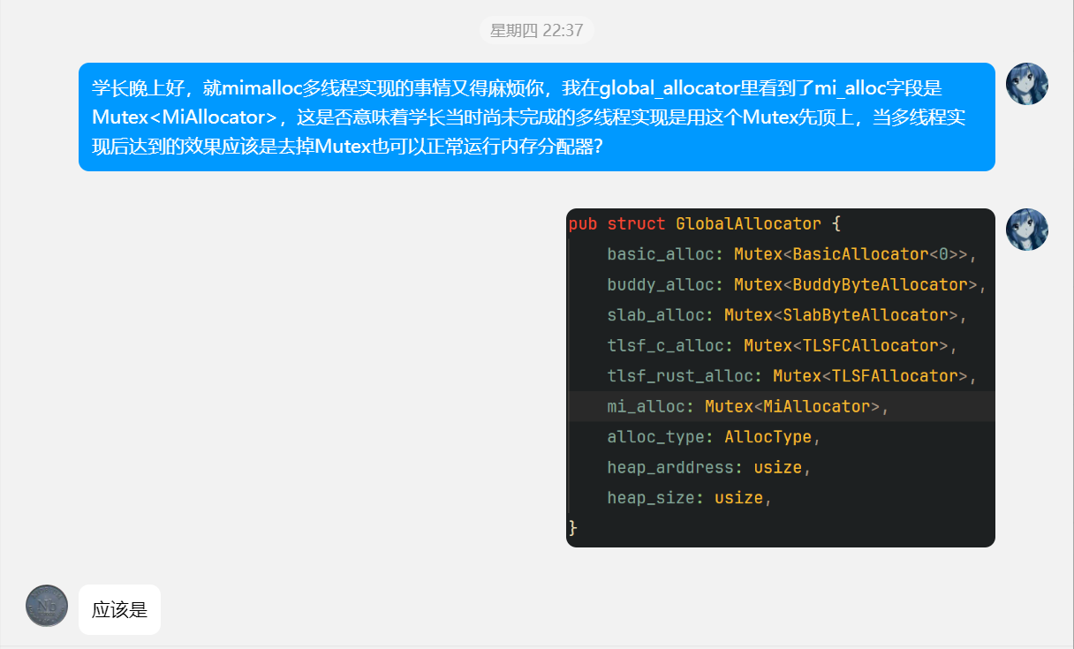
Week 6-8:
阅读ArceOS与mimalloc源码，并积极尝试加入多线程支持。

Slide 5
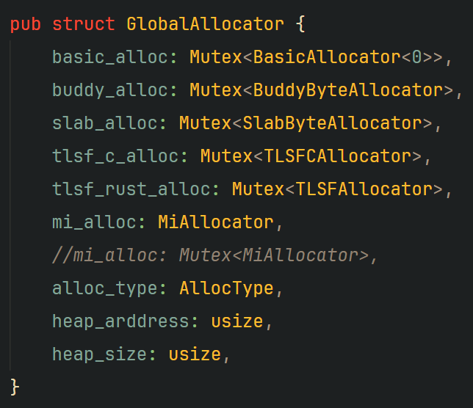
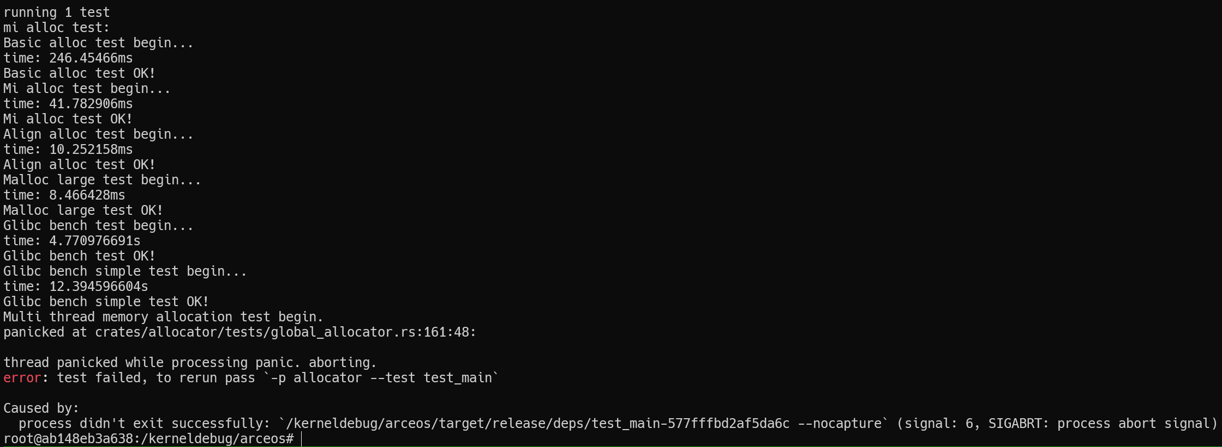

Slide 6
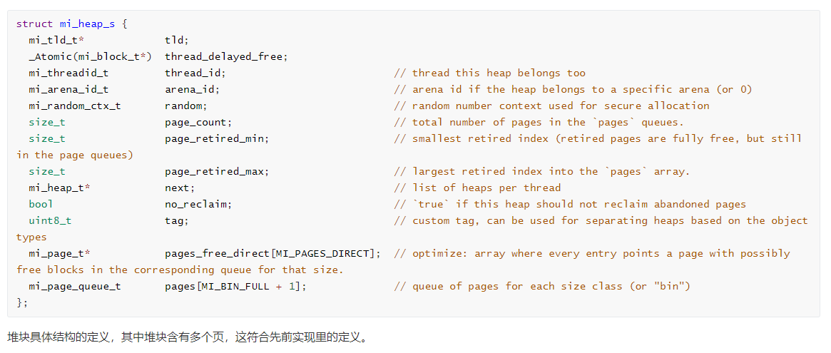
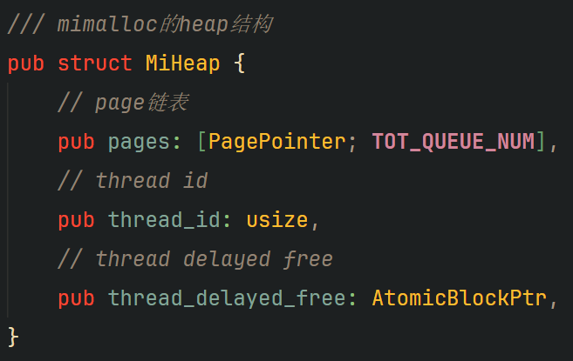

Slide 7
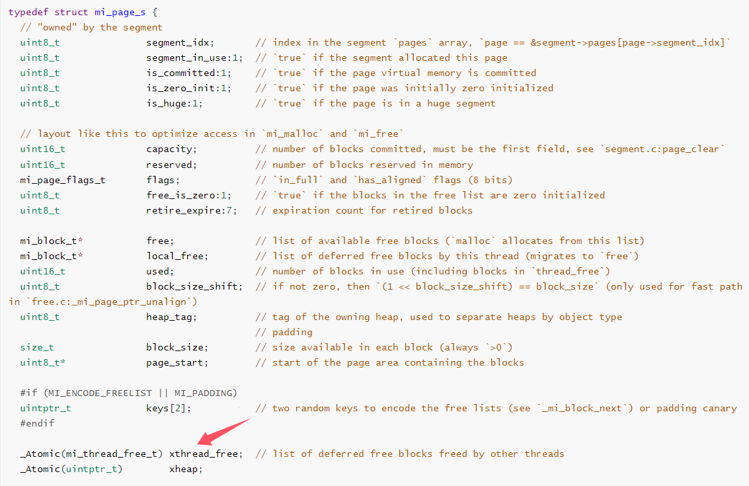
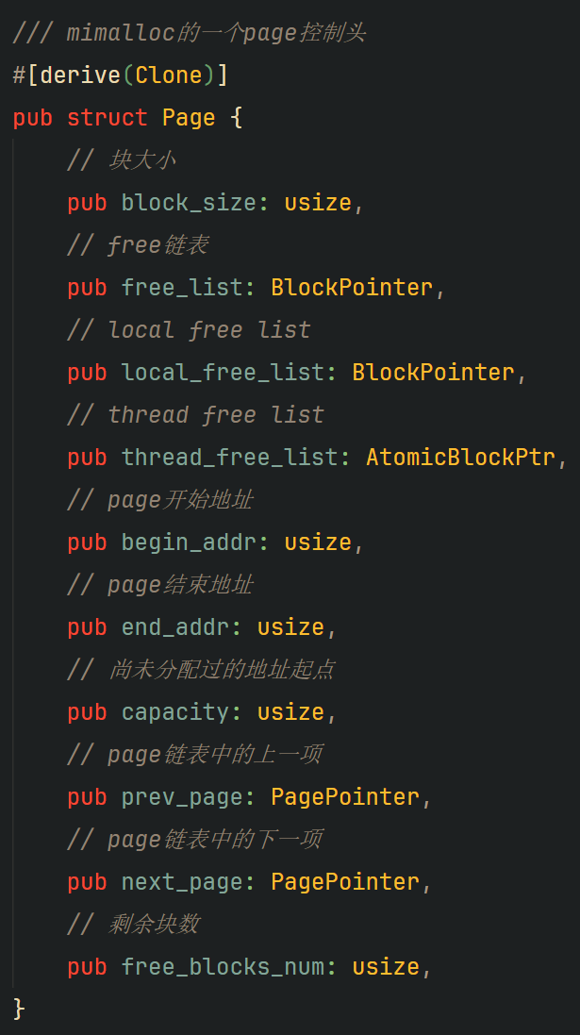

Slide 8
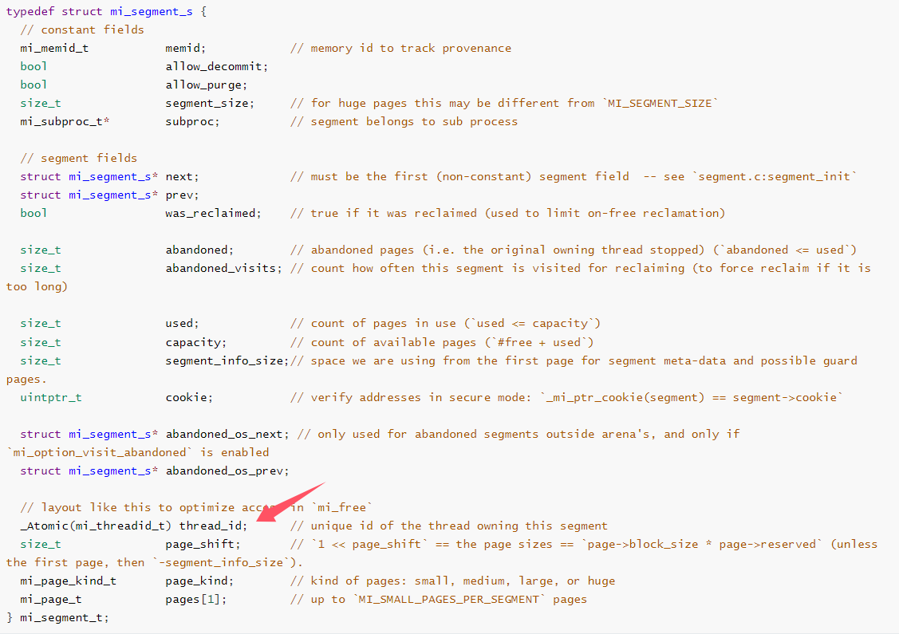
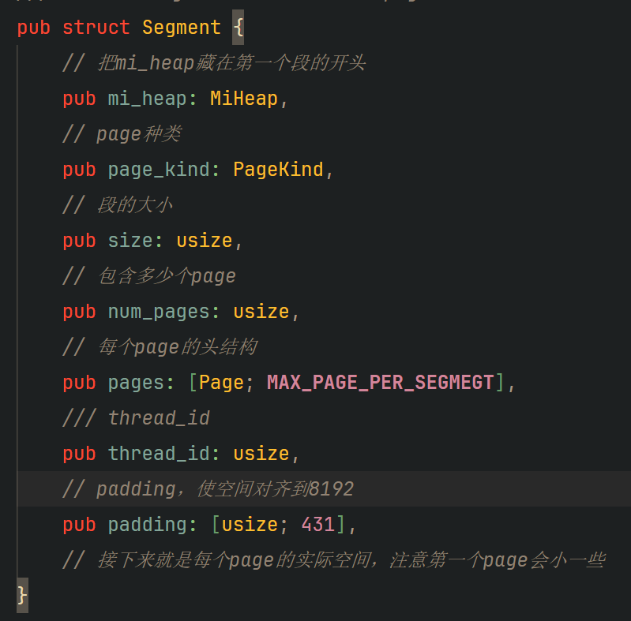

Slide 9
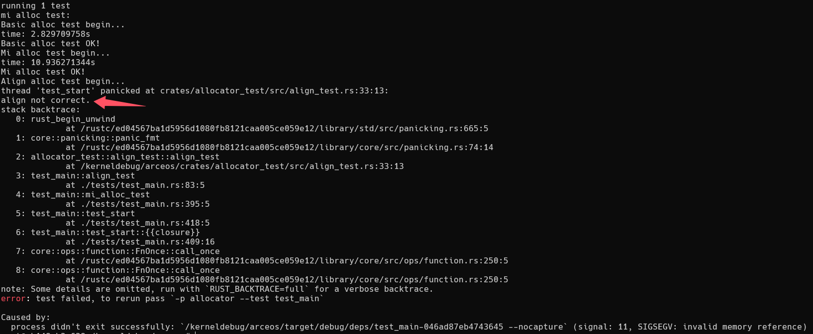

Slide 10
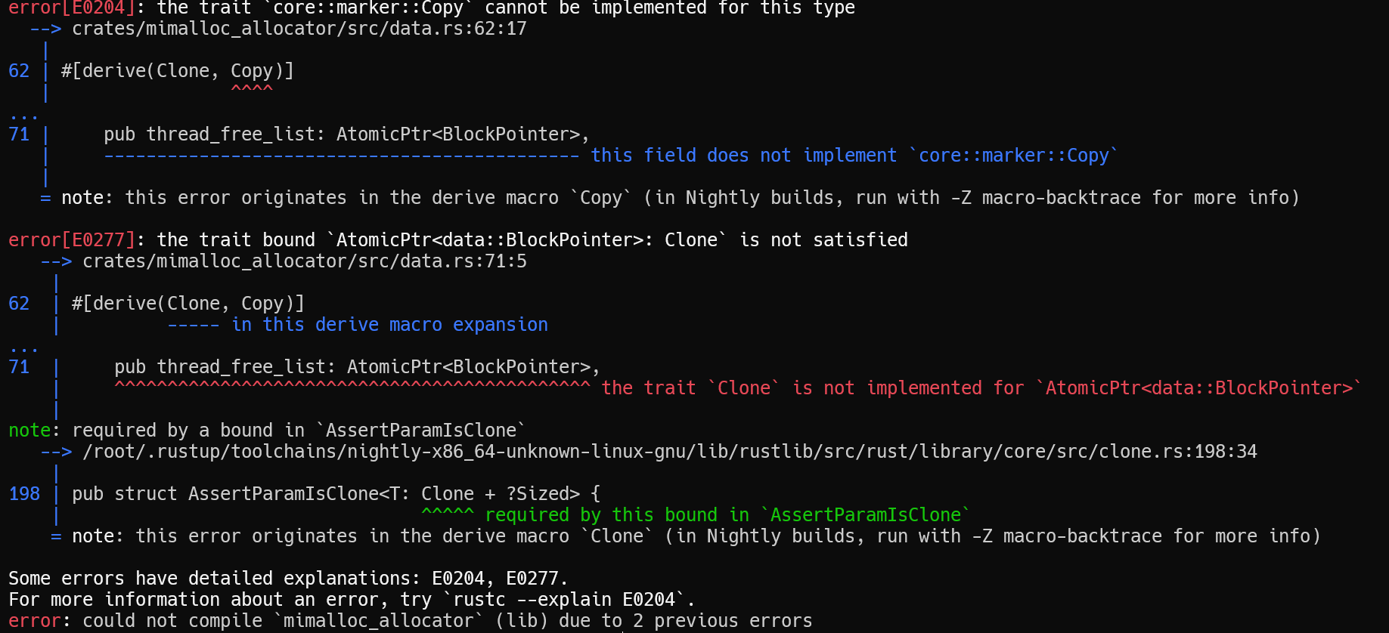

Slide 11
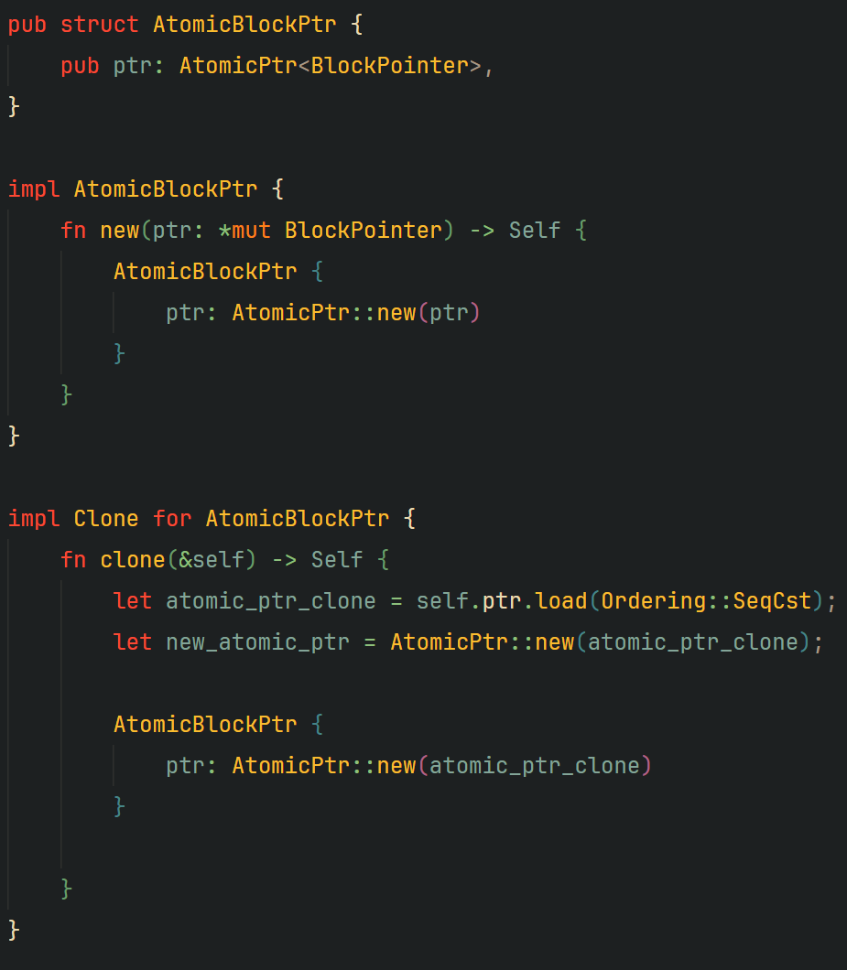

Slide 12
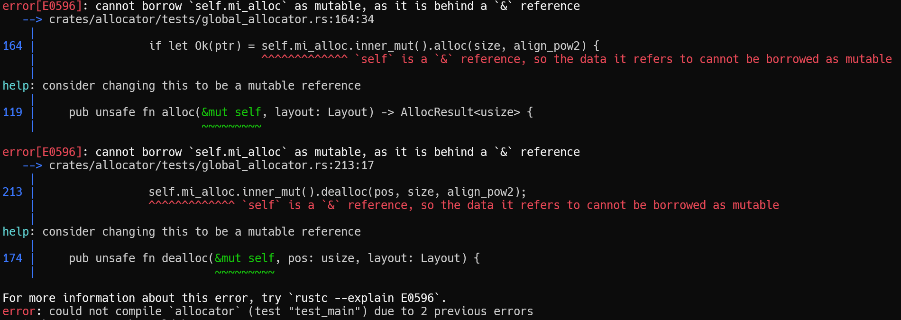

Slide 13
几个解决方案：
1.RefCell<T>：提供内部可变性。
但是这样的方法行不通。因为会有Already borrowed: BorrowMutError。
这是很正常的事情，因为RefCell本身就不保证线程安全。
2.Miallocator的多线程改造。
需要参考RefCell进行操作，但是又不能引入锁。

Slide 14
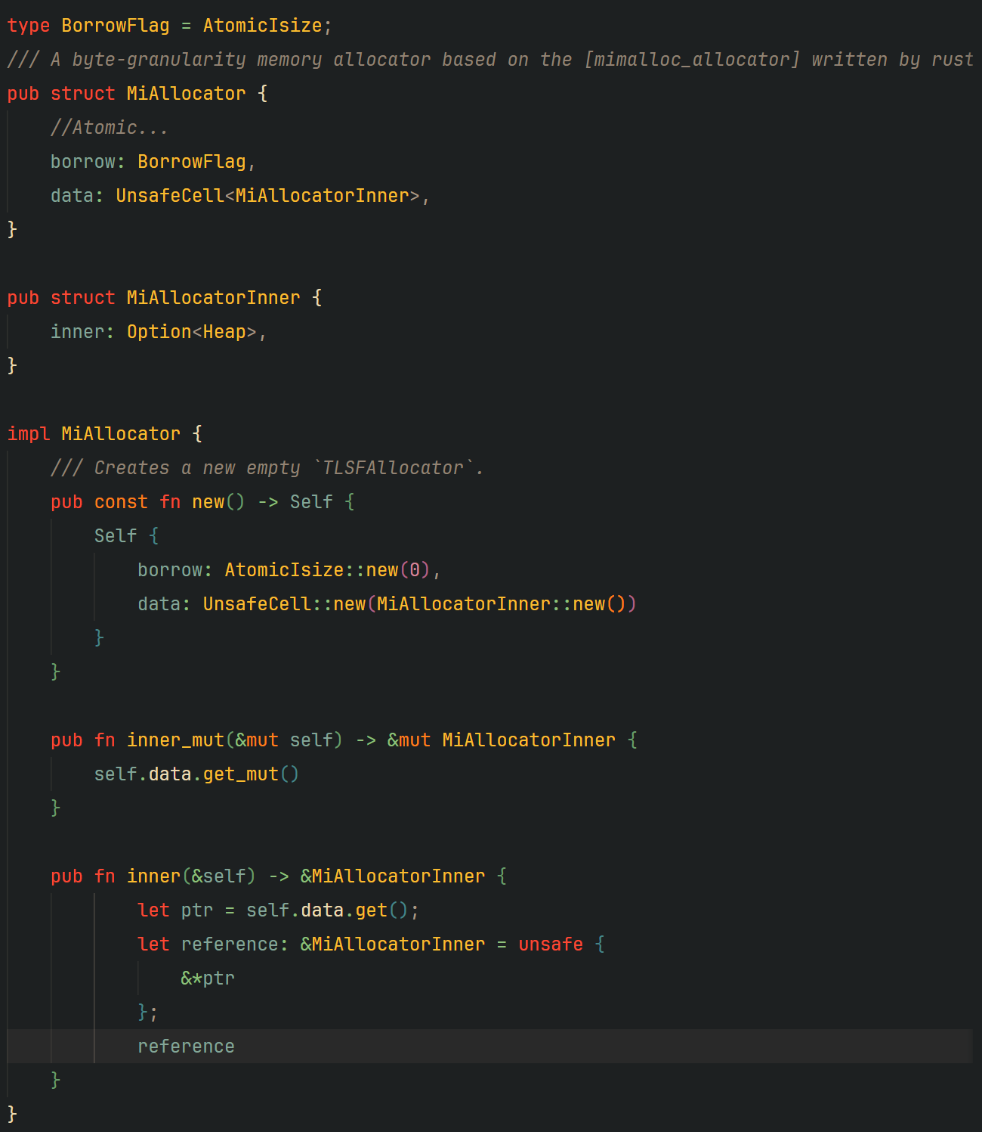

Slide 15
未来的工作：
1.至少先完善数据结构，能够运行起多线程测例。
2.现有增加的mimalloc内部字段如何使用仍需要探索。
有鉴于此，也许这需要另外的八周去完成，也许需要更长的时间。

Slide 16

Thanks

